Slide 1
Bootcamp
Los Creadores

Slide 2
Design Thinking
Creatividad para innovar
www.loscreadores.cl

Slide 3
Design Thinking
“Es una forma de pensar para resolver problemas de manera creativa, enfocándose en comprender las necesidades de los demás y sacando a relucir el genio creativo interno”
www.loscreadores.cl

Slide 4
etapas Design Thinking
empatizar
definir
idear
prototipar
COMUNICAR
www.loscreadores.cl

Slide 5
etapas Design Thinking
empatizar
definir
idear
prototipar
COMUNICAR
Reconocer las necesidades de las personas del entorno y comunidad.
www.loscreadores.cl

Slide 6
etapas Design Thinking
empatizar
definir
idear
prototipar
COMUNICAR
Definir la problemática o desafío a resolver e indagar en ella. Ser muy específico/a.
www.loscreadores.cl

Slide 7
etapas Design Thinking
empatizar
definir
idear
prototipar
COMUNICAR
Explorar todas las soluciones posibles para el desafío propuesto.
www.loscreadores.cl

Slide 8
etapas Design Thinking
empatizar
definir
idear
prototipar
COMUNICAR
Crear maquetas de tu solución. Verla y tocarla, te ayudará a iterarla.
www.loscreadores.cl

Slide 9
etapas Design Thinking
empatizar
definir
idear
prototipar
COMUNICAR
Comunicar la idea te ayudará a recibir retroalimentación y mejorarla aún más.
www.loscreadores.cl

Slide 10
proceso iterativo
empatizar
definir
idear
prototipar
COMUNICAR
www.loscreadores.cl

Slide 11
divergente y convergente
empatizar
definir
idear
prototipar
COMUNICAR
www.loscreadores.cl

Slide 12
MANOS A LA OBRA

Slide 13
vístete del creador
🧠💡🙋🏻‍♀️ Mentalidad abierta para la creatividad
👨‍👩‍👦‍👦🤰🏽🧍🏽‍♂Ponerse en el lugar del otro, conectar con las necesidades
♥️ 😃 🌎 Soluciones que generen impacto positivo en el entorno
👱🏼‍♀️👧🏻🧑🏻‍🦱 Trabajo en equipo, colaboración
💭🤪🌟No hay ideas malas, mientras más locas mejor
www.loscreadores.cl

Slide 14
EMPATIZA CON LA COMUNIDAD
Escriban en post-it todas las problemáticas o desafíos que reconozcan en sus comunidades. Utilicen 1 post it para cada una.
🕑 tiempo: 10 min
Seleccionen una problemática o desafío y dibujen, incluyendo todos los factores y actores que intervienen.
🕑 tiempo: 5 min
www.loscreadores.cl

Slide 15
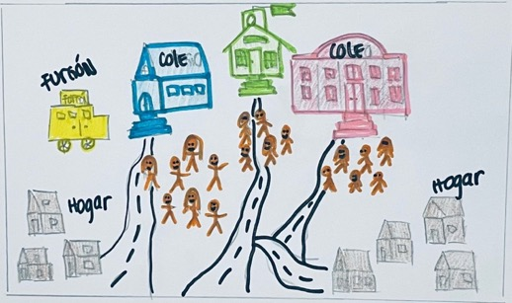
Delincuencia en el barrio
Bullying en la escuela
Falta de transporte escolar
Mal uso del agua
Reciclaje en la escuela
Salud mental de estudiantes
Soledad del adulto mayor
Falta de transporte escolar
Todos los colegios tienen un horario de salida parecido
Hay pocos furgones escolares porque en la pandemia dejaron de trabajar
Padres trabajan por lo que no pueden ir a buscar a hijos/as
Niños, niñas y jóvenes deben llegar seguros a sus casa
www.loscreadores.cl

Slide 16
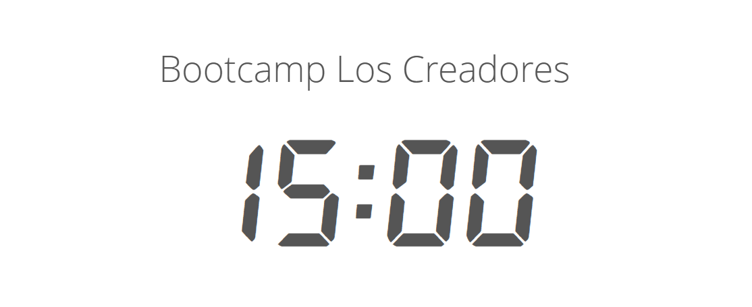
www.loscreadores.cl
Notes:
Debo poner un reloj con diseño bonito de 15 min

Slide 17
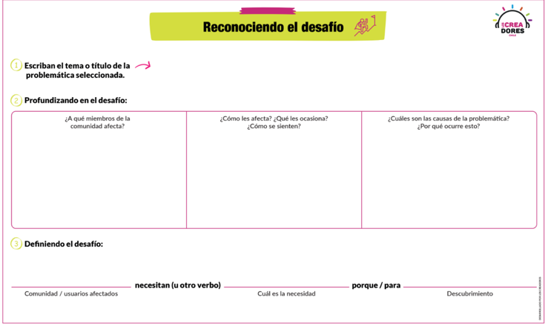
Define el desafío
Escriba el tema de la problemática seleccionada.
Profundicen en el desafío: miembros, causas y consecuencias.
🕑 tiempo: 10 min
Definan en una frase el desafío.
🕑 tiempo: 5 min
www.loscreadores.cl

Slide 18
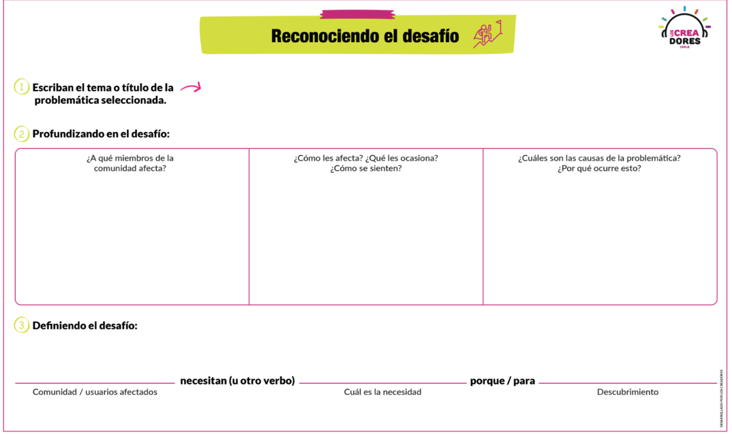
Falta de transporte escolar
Niños, niñas y jóvenes que deben llegar a casa
Padres y apoderados que no pueden ir a buscarlos
Sienten preocupación y estrés
Sienten inseguridad
Poca oferta de furgón escolar
No hay furgón escolar porque por pandemia se retiraron
Se sienten vulnerables
Angustia y miedo a que les pase algo
Padres y apoderados de NNJ
transporte para sus hijos/as luego del colegio
hay muy pocos furgones escolares luego de la pandemia
www.loscreadores.cl

Slide 19
www.loscreadores.cl
Notes:
Debo poner un reloj con diseño bonito de 15 min

Slide 20
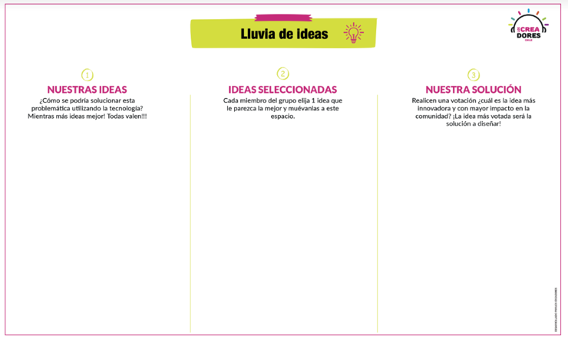
Lluvia de ideas
Escriba todas las soluciones que se les ocurran para su desafío. ¡Todas las ideas son buenas! ¡Más es mejor! 🕑 tiempo: 10 min
Cada miembro del equipo elige una solución. Por votación, todo el equipo selecciona 1 solución que será la solución a desarrollar.
🕑 tiempo: 5 min
www.loscreadores.cl

Slide 21
Lluvia de ideas
¡Atención!
Se aceptan todas las ideas, mientras más ideas mejor. Mientras más alocadas mejor.
www.loscreadores.cl

Slide 22
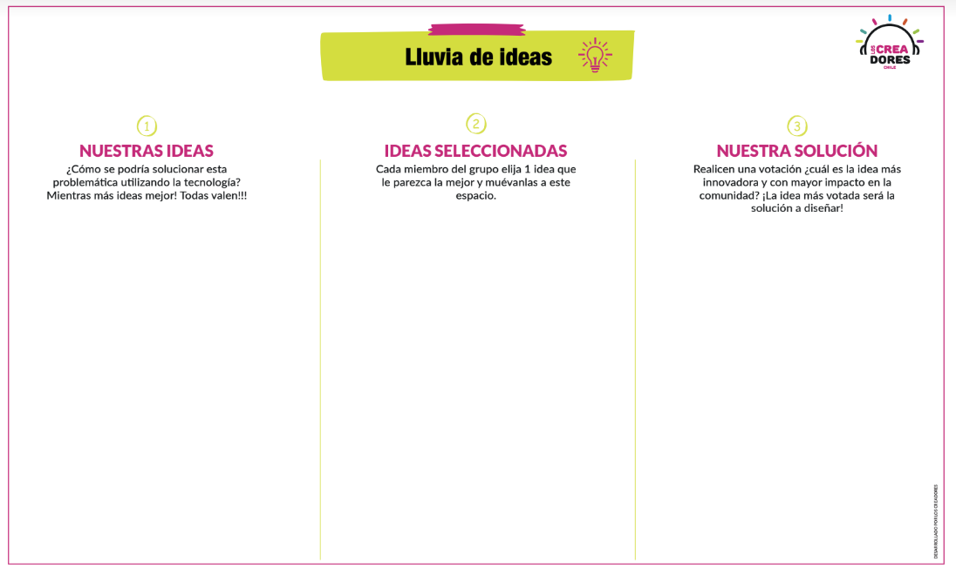
App móvil para solicitar un transporte
App móvil para que padres hagan turnos en la comuna
Uber para escolares
Uber para escolares
Transporte robot automático
Uber para escolares
App móvil para que padres hagan turnos en la comuna
www.loscreadores.cl

Slide 23
www.loscreadores.cl
Notes:
Debo poner un reloj con diseño bonito de 15 min

Slide 24
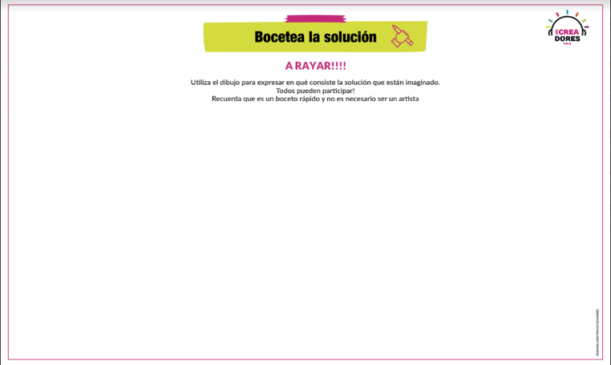
Bosquejo de la solución
Dibuja tu solución con la mayor cantidad de detalles posibles. Cómo se vé, cómo se siente, cómo se usa.
🕑 tiempo actividad: 10 min
www.loscreadores.cl

Slide 25
pitch
Elevator Pitch
Presentación del equipo
Desafío que resuelve
Solución creada y funcionamiento
Tecnología que usará
Impacto positivo de la solución
Cierre
Escribe el relato de tu proyecto para presentarlo después, con una duración de 1 minuto.
🕑 tiempo actividad: 5 min
www.loscreadores.cl

Slide 26
www.loscreadores.cl
Notes:
Debo poner un reloj con diseño bonito de 15 min

Slide 27
Presenta tu
proyecto creativo
en 1 min

